Slide 1
Модуль: ПМ 01 УП РАСКРОЙ ПРИ ПОШИВЕ И ПЕРЕКРОЙ ПРИ РЕМОНТЕ И ОБНОВЛЕНИИ ИЗДЕЛИЙ. Блок: »Изготовление юбки». Учебный элемент: «Раскладка лекал прямой юбки на ткани».
СПб ГБП ОУ «ИПЛ»
Сумарокова Ирина Валериевна
Мастер у/п

Slide 2
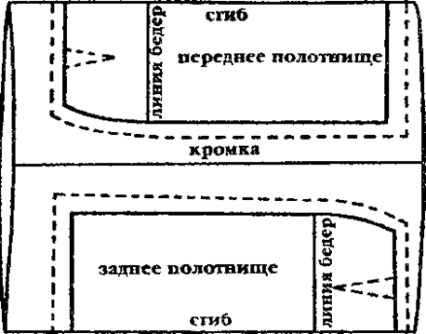
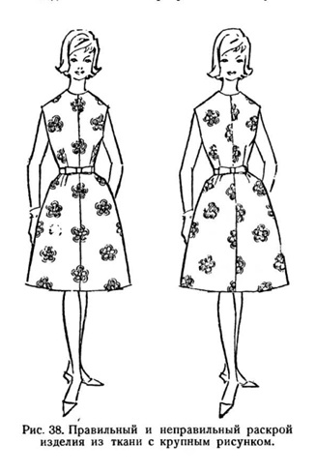
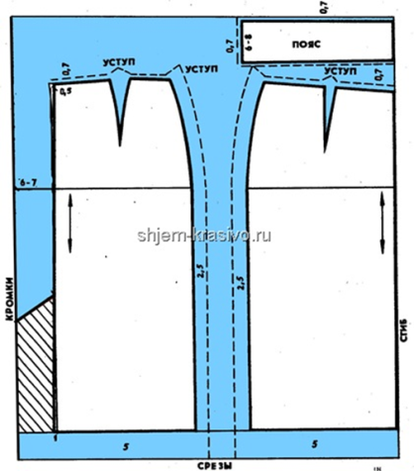
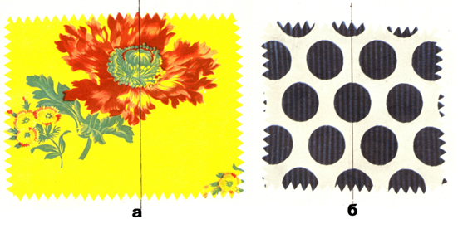
1.Выбрать способ раскладки лекал на ткани:
в сгиб (с одним или двумя сгибами);
в разворот ;
комбинированный.
На раскладку лекал влияет: направление рисунка, ворса, нити основы, количество и форма деталей(запах, драпировки…), величина припусков на запасы швов в крое, наличие дефектов ткани.
1.1.Если рисунок очень крупный или редкий, детали выкройки должны располагаться так, чтобы середина детали совпадала с центральной линией рисунка. При этом очень желательно сохранить целый рисунок на видных местах. Это же относится и к тканям с крупным горохом и полосками.
На рисунках показано правильное и неправильное расположение крупного рисунка на изделии.

Slide 3
1.2.Раскладка лекал в одном направлении выполняется:
На тканях с несимметричной клеткой или полоской, тканях с однонаправленным рисунком, ворсовых тканях и тканях, которые дают разные оттенки в противоположных направлениях Исключение из правила - концепция модели.
В ворсовых тканях (бархат, полубархат, вельвет), ворс должен быть направлен снизу вверх.
На ворсовых тканях с начесом (драп, байка, замша, фланель…) ворс на изделии должен быть направлен сверху вниз.
Если на ворсовой ткани имеется тисненный рисунок и он не имеет определенного направления, то направление ворса по модели.

Slide 4
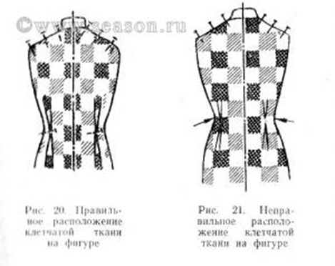
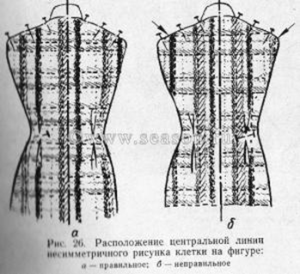
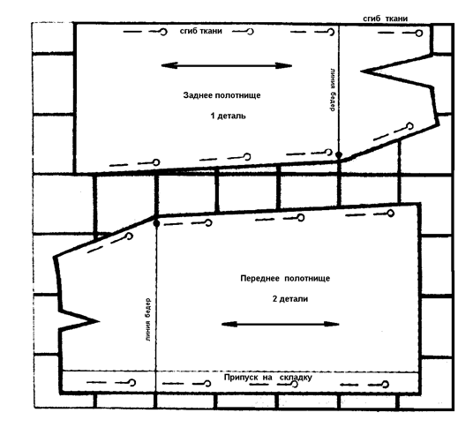
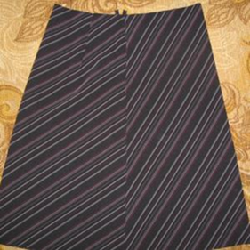
1.3.Примеры нахождения центральной линии на тканях с несимметричным рисунком клеток.
Полосы на накладных карманах, боковых и среднем швах должны совпадать.
(брак)

Slide 5
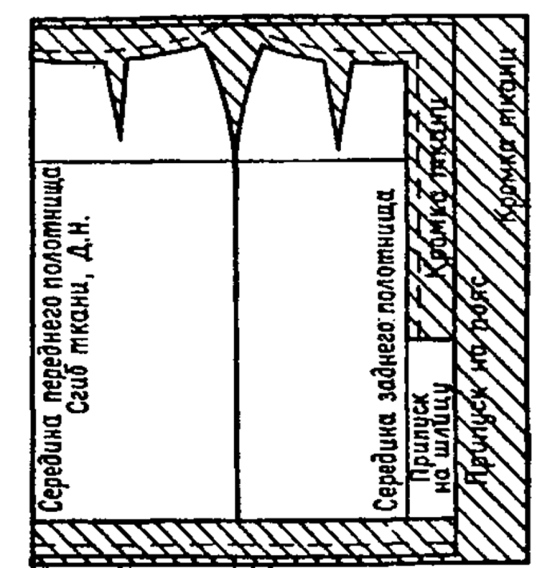
2. Разложить ткань.
Перегнуть ткань по долевой нити лицевой стороной внутрь(с одним или двумя сгибами), сколоть. Ткани в клетку и полоску сколоть булавками через каждые 15-20 см совмещая рисунок. При настиле в разворот ткань разложить лицевой стороной вниз.
Расположить кромкой к работающему. Срезать или рассечь кромки, если они стягивают ткань.
Выровнять правый поперечный срез ткани с помощью угольника.

Slide 6
3.Выполнить раскладку лекал на ткани.
Раскладку начать с крупных деталей(переднее и заднее полотнища), раскладывая их нижним срезом к правому срезу настила. При этом целые детали раскладывают сгибом лекала к сгибу ткани, а разрезные - срезом лекала к срезу ткани.
Разложить мелкие детали(кокетки, пояс, обтачку, карманы…), соблюдая направление нити основы.
Допустимые отклонения от нити основы :
для гладкокрашенной ткани - до 3%(то есть 30 сантиметров на
1 метр длины детали) вдоль линии середины детали;
Для тканей с ярко выраженным рисунком - не допускаются.
Направление нити основы может быть изменено в зависимости от модели, рисунка ткани и структуры материала.

